Slide 1
Fizika
11-sinf
Mavzu:
Fotonning impulsi. Yorug‘lik bosimi. Fotoeffektning texnikada qo‘llanilishi.
O‘qituvchi:
Toshkent shahar Uchtepa tumani 287-maktab fizika fani o‘qituvchisi
Xodjayeva Maxtuma Ziyatovna.

Slide 2
Yorug‘lik bosimi
Foton doimiy harakatda bo‘lganidan, u impulsga ega bo‘ladi.
$p=mc$ $λ=\frac{c}{ν}$ $p=\frac{hν}{c}$
$E=mc^{2}=hν=pc$ $p=\frac{hν}{c}=\frac{h}{λ}$
Agar, jism yuzasiga fotonlar oqimi tushayotgan bo‘lsa, u holda fotonlar shu yuzaga impuls beradi va yorug‘lik bosimini vujudga keltiradi.

Slide 3
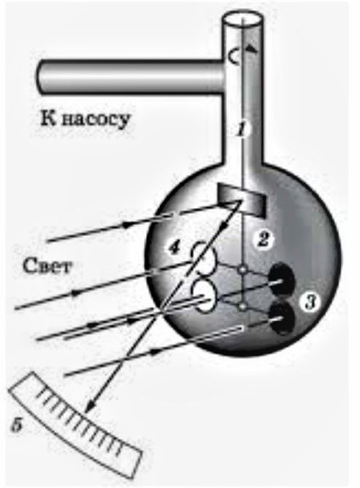
1900-yilda rus olimi P.N.Lebedev yorug‘lik bosimini talribada o‘lchadi.
nasosga
yorug‘lik

Slide 4
Fotonning yuzaga urilish natijasidagi ta’sir kuchi
$F_{1}=\frac{∆(mc)}{∆t}$
Agar N ta foton urilsa, ${ F}_{k}=NF_{1}=\frac{N∆(mc)}{∆t}$
Bu yerda $∆(mc)$- foton impulsining o‘zgarishi.
Agar yuza ideal yaltiroq bo‘lsa, $∆\left(mc\right)=2mc$
absolyut qora bo‘lsa, $∆\left(mc\right)=mc$ ga teng.

Slide 5
Unda absolyut qora yuzaga berilgan bosim
$$p_{1}=\frac{F}{S}=\frac{N ∆(mc)}{S∆t}$$
Agar yuza yaltiroq bo‘lsa,
$p_{1}=\frac{N2mc}{S∆t}$
$E=mc^{2}$ ; $mc=\frac{E}{c}$ ; $p=\frac{NE}{cS∆t}$
Bu yerda $\frac{NE}{S∆t}=I−$ yuza birligiga vaqt birligida tushuvchi yorug‘lik (to‘lqin) energiyasi yorug‘lik (to‘lqin) intensivligi deyiladi. $p=\frac{I}{c}$ Maksvell formulasi.

Slide 6
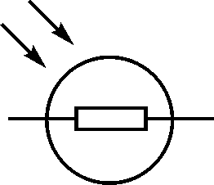
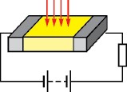
Fotoeffektning qo‘llanilishi
Fotoqarshilik – qarshiligi unga tushayotgan yorug‘lik intensivligiga bog‘liq bo‘lgan qurilma. Fotoqarshilik tovushli kinoda, televedeniyada, telemexanikada, avtomexanikada signal (xabar) beruvchi vosita sifatida ishlatiladi. Uning sxemtik ko‘rinishi va shartli belgisi quyidagicha:
yorug‘lik
iste’molchi

Slide 8
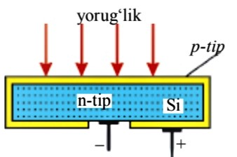
Quyosh batareyalari
Ichki fotoeffektga asoslangan p-n o‘tishli yarimo‘tkazgichli fotoelementlar yorug‘lik energiyasini elektr energiyasiga aylantirishda qo‘llaniladi. Ular Quyosh batareyalari nomini olgan.

Slide 9
Fotoeffekt hodisasiga asoslanib ishlovchi qurilmalar$−$ fotoelementlar deyiladi va texnikada juda keng qo‘llaniladi.
Tokni kuchaytirish, ya’ni fotoelementning sezgirligini oshirish uchun unga ozroq gaz kiritiladi va uni gazli fotoelement deyiladi.

Slide 10
Fotoelement yordamida ishlovchi qurilmalardan yana biri bu – fotoreledir. Fotorele - yorug‘lik tushganda yoki yorug‘lik tushishi to‘xtaganda ishlashi mumkin.
Fotorelelar avtomatik ravishda turli mexanizmlarni ishga tushuruvchi va nazorat qiluvchi qurilmalarning asosini tashkil qiladi.
Bunga misol qilib, zamonaviy robotlarning sezish qurilmalaridan tortib, metrolarga kirishni nazorat qiluvchi qurilmalargacha, shahar ko‘chalarining yoritish sistemasi, suv yo‘llarini yoritish mayoqlaridan tortib, detallarning shakli va rangiga qarab ajratishgacha bo‘lgan vazifalarni bajaruvchi qurilmalarni keltirishimiz mumkin.

Slide 11
Fotoelement eng ko‘p qo‘llaniladigan sohalardan biri bu $−$ fototelegrafiya ya’ni tasvirni simsiz uzatish. Bunga televideniya yaxshi misol bo‘la oladi. Bunda, tasvirni elektr signallarga aylantirish ikonoskop deb ataluvchi qurilmada amalga oshiriladi.
Ikonoskop – sirti juda ko‘p mitti fotoelementlardan iborat asbob. Ular o‘zlariga tushayotgan yorug‘likka mos bo‘lgan elektomagnit to‘lqinlar hosil qiladi va bu to‘lqinlar uzoq masofalarga uzatiladi. Antenna yordamida qabul qilingan signallar esa kineskopda qaytadan yorug‘lik signaliga, ya’ni tasvirga aylantiriladi.

Slide 12
147-bet 1-test
Yorug‘likning jismlardan elektronni urib chiqarish hodisasi…….deyiladi.
A) qutblanish; B) difraksiya;
C) dispersiya; D) fotoeffekt.
To‘g‘ri javob: D) fotoeffekt.

Slide 13
147-bet 4-test
Tushayotgan yorug‘likning oqimi ($λ=const da)$ 4 marta ortsa, fotoelektronlarning tezligi necha marta o‘zgaradi?
A) o‘zgarmaydi; B) 4 marta ortadi;
C) 4 marta kamayadi; D) 2 marta ortadi.
To‘g‘ri javob: A) o‘zgarmaydi, chunki fotoelektronlarning kinetik energiyasi yorug‘lik oqimiga bog‘liq emas.

Slide 14
Mustaqil bajarish uchun topshiriqlar
Mavzuni o‘qish va mavzuga oid savollarga javob yozish. (145-bet)
147-bet 1, 3-testlarni yechish.

